Slide 1


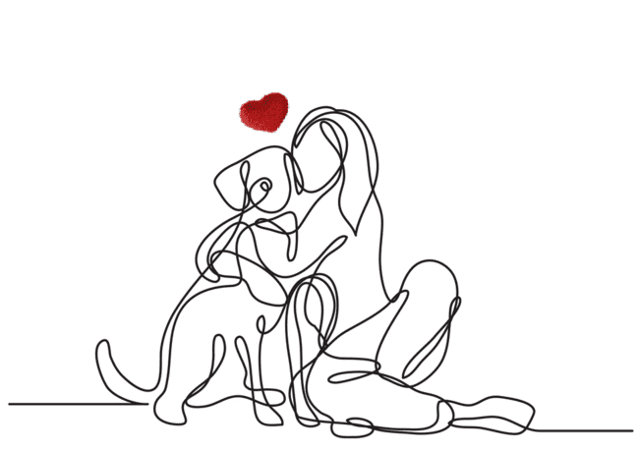
ВОЛОНТЕРСКОЕ ОБЪЕДИНЕНИЕ
ГБУСОН РО «Новочеркасский ПНИ»
Министерство труда и социального развития Ростовской области
государственное бюджетное учреждение социального обслуживания населения Ростовской области «Новочеркасский психоневрологический интернат»
ПУШИСТОЕ СЕРДЦЕ

Slide 2
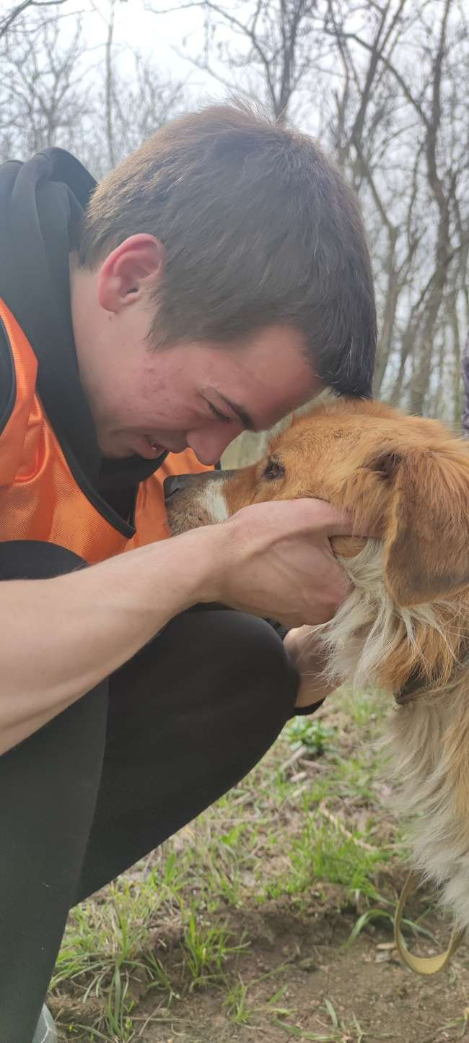
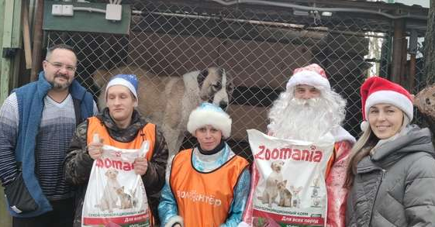
Волонтерское объединение «Пушистое сердце» работает с 2022 года.
Его деятельность является элементом комплексной программы по социальной реабилитации и адаптации и имеет несколько направлений: внутридомовое волонтерство и экологическое, частью которого является зооволонтерство.

Slide 3
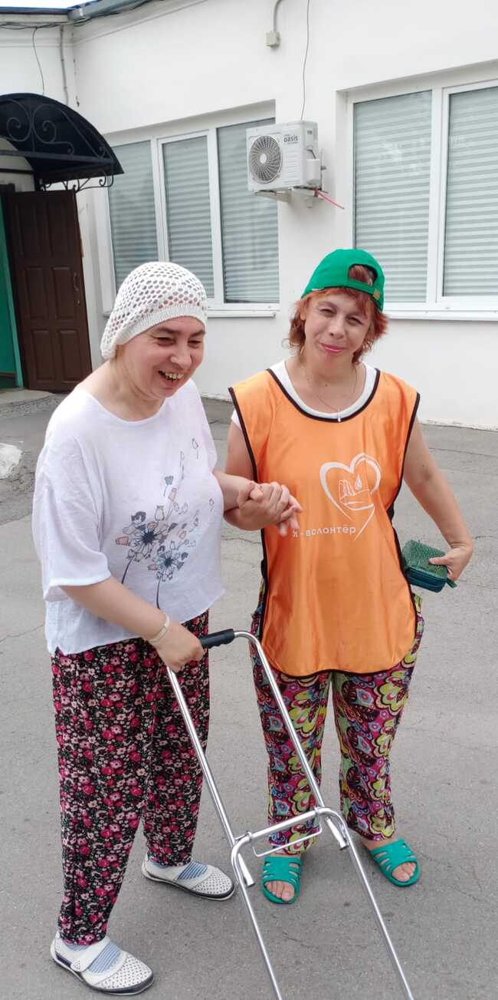
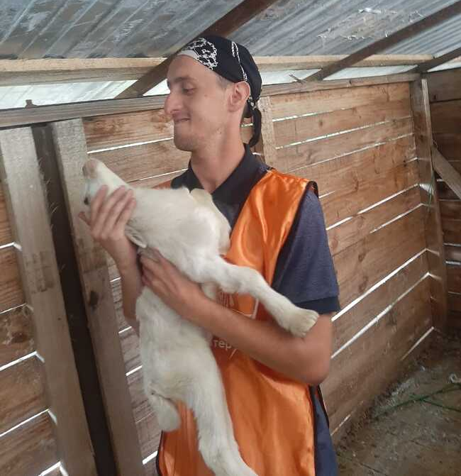
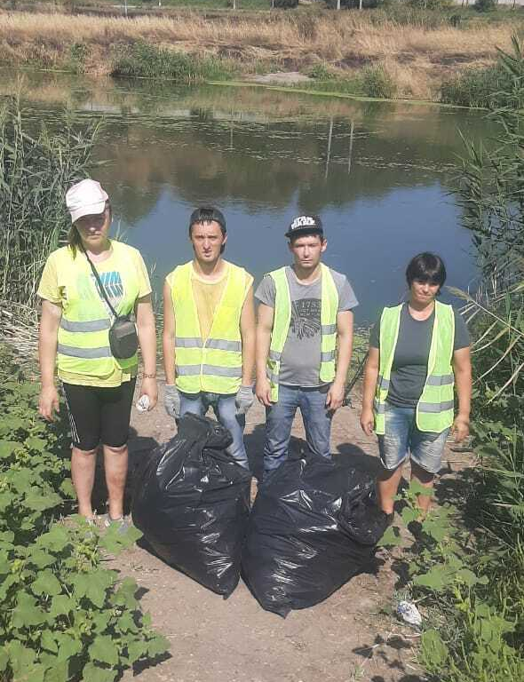
Этот проект про любовь! – про любовь к природе, к ближнему, к братьям нашим меньшим. И одновременно, это один из самых действенных методов
реабилитации. В нем переплелись экотерапия, зоотерапия, трудотерапия, гарденотерапия.

Slide 4
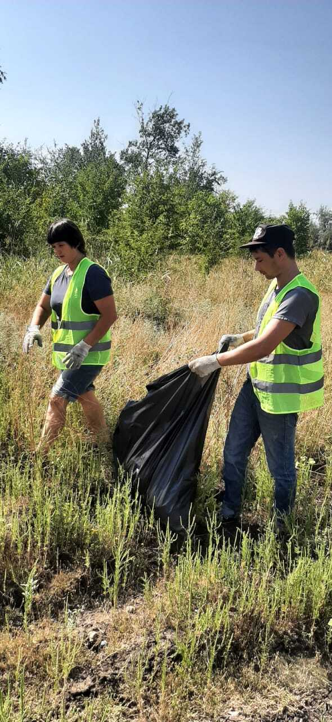
Экологическая терапия (природотерапия) – направление в социальной реабилитации, которое предполагает пребывание на природе, улучшающее психоэмоциональный фон. Общение с природой оказывает оздоровительное и профилактическое воздействие на человека, ведь все люди имеют глубокую связь с окружающей средой и планетой, а воссоединение с природой помогает нам чувствовать себя счастливее, спокойнее и здоровее
Наши эковолонтеры, выезжая на берега рек, очищают водоемы от мусора, участвуют в лекториях, направленных на пропаганду правильного отношения к природе и ее богатствам, занимаются высадкой растений.
Участвуя в ежегодной экологической акции
«Удивительный лес», засадили
Крымской сосной свей участок леса в
Усть-Донецком районе.

Slide 5
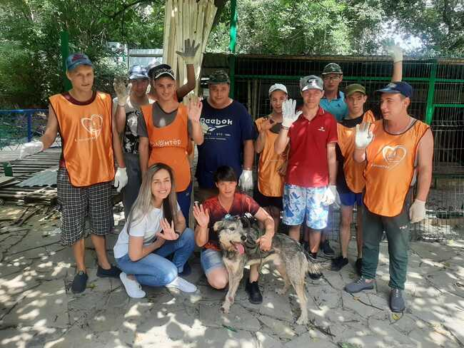
Бок о бок с экотерапией идет пет-терапия, она же зоотерапия или анималотерапия, — синонимы одного метода. Его суть в терапевтическом воздействии животных на человека - мурлыканье кошки успокаивает, а виляющая хвостом собака поднимает настроение.
Работа волонтеров направлена на помощь животным, находящимся в приюте «Дядя Феникс» - уборка вольеров и территории, выгул и кормление животных. Ребятам, проживающим в интернате, так не хватает общения с братьями нашими меньшими, которым хочется дарить свою любовь и заботу, получая взамен благодарность, преданность и верность!
У каждого из жителей приюта своя сложная судьба, жизнь, которую
успели спасти – кто-то попал под машину, с кем-то жестоко обращались
в человеческой семье, кого-то спасли от усыпления.

Slide 6
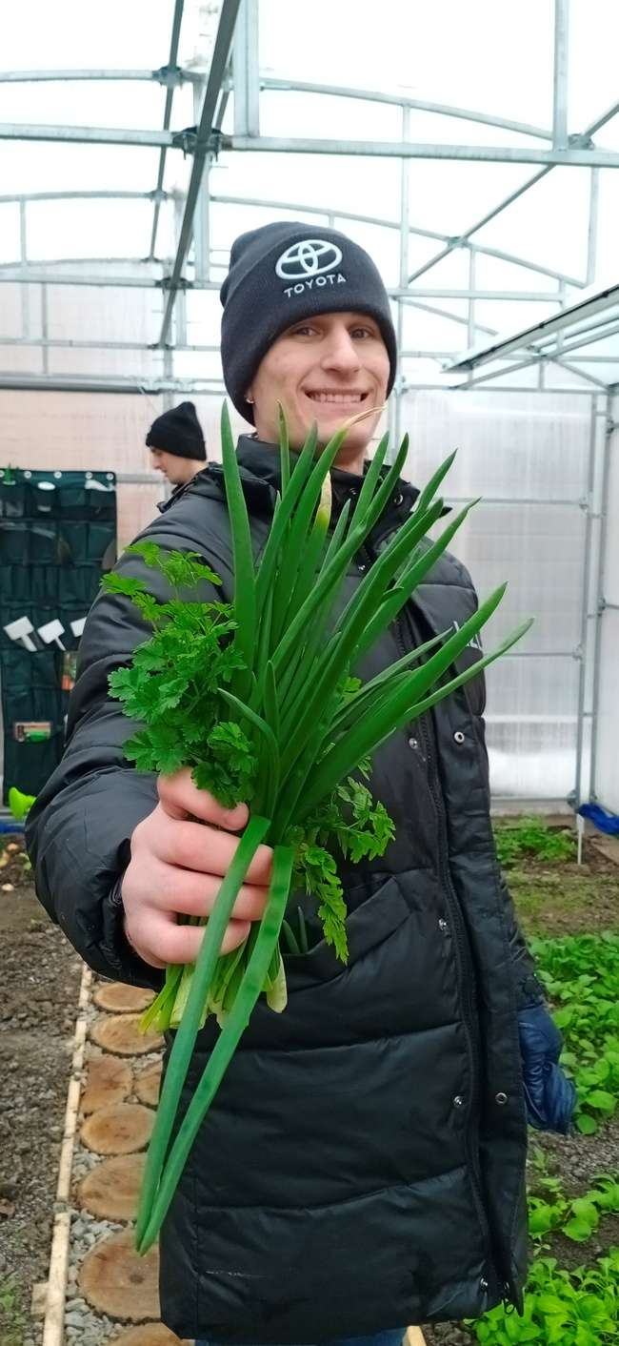
Гарденотерапия - реабилитация посредством работы с растениями. Развитие познавательного интереса к естественно-биологическим циклам, занятия исследовательской деятельностью по выращиванию овощных и цветочно-декоративных растений; формирование экологической культуры, основ комплексного благоустройства территории; формирование трудолюбия, привитие трудовых умений и навыков. Эта терапия дает возможность наблюдать за тем, как изменяются растения в зависимости от ухода и применяемых технологий, а самое главное – результат приносит и астрономическое удовольствие.
Этот вид терапии в интернате применяется уже несколько лет. Ребятам очень нравится заниматься на земле. На территории имеется три теплицы, одна из которых всесезонная. Под садово-огородные растения пущены все свободные площади. Высадкой и уходом за растениями молодые инвалиды занимаются
с научным подходом, ведь уже четыре года они по очереди получают
профессиональное образование по специальности «Рабочий
зеленого строительства». Семнадцать ребят получили
соответствующие свидетельства.

Slide 7
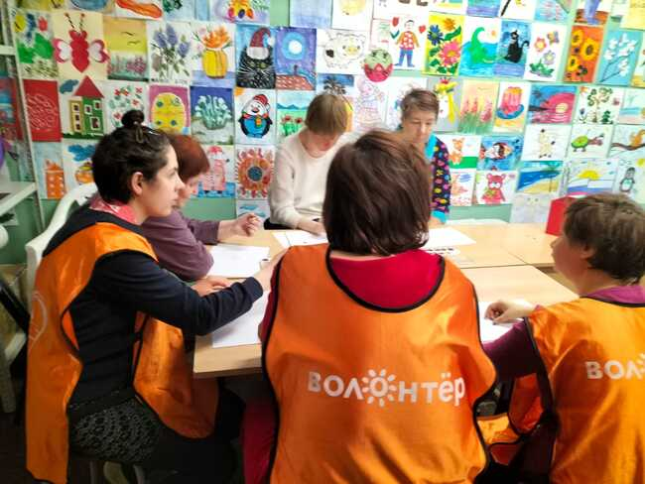
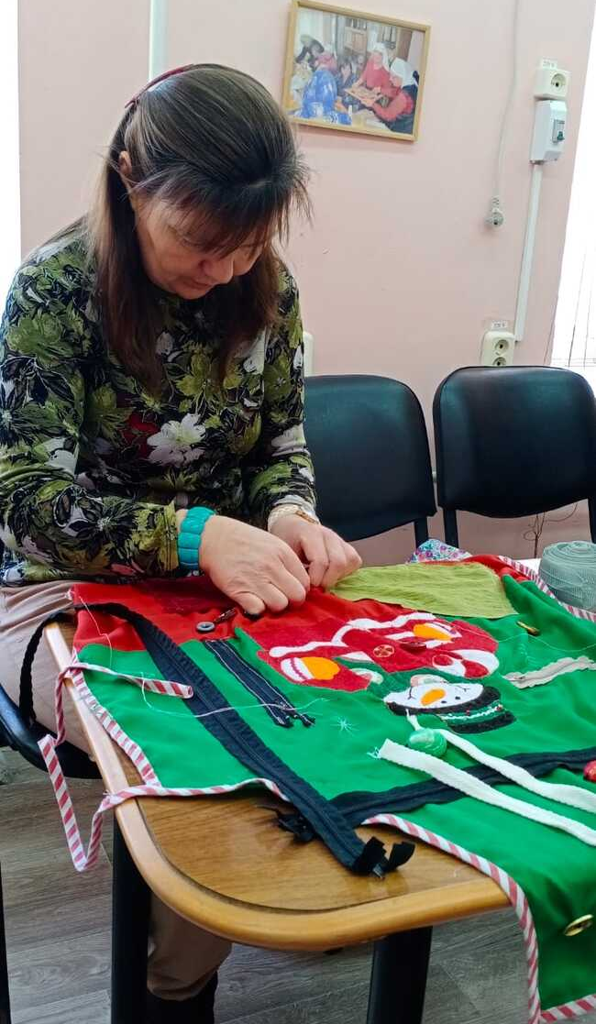
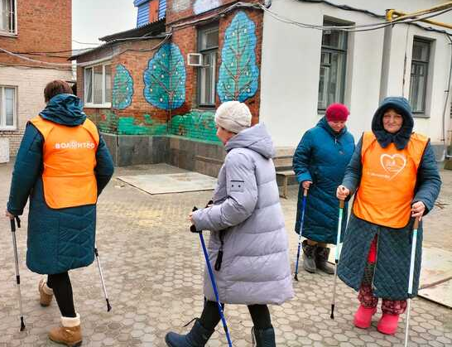
ВНУТРИДОМОВОЕ ВОЛОНТЕРСТВО
Основными направлениями деятельности являются:
- развитие проектов, направленных на пропаганду идей здорового образа жизни;
- уборка территории учреждения во время субботников и экологических акций;
- организация кружковой и досуговой деятельности с проживающими;
- помощь людям с ограниченными возможностями здоровья из числа проживающих нашего интерната в организации их досуга, прогулок на свежем воздухе или их участия в мероприятиях;
- помощь в организации и проведении общих культурно-массовых и спортивных мероприятий;
- изготовление бизибордов из различных материалов для развития мелкой моторики у маломобильных и немобильных проживающих и занятия с ними;
взаимодействие с общественными объединениями
и организациями, заинтересованными в
волонтёрской деятельности.

Slide 8
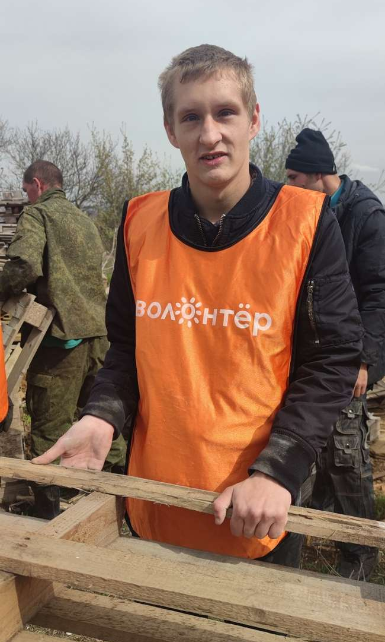
Трудотерапия – это методика реабилитации, чаще всего применяемая в условиях психоневрологического интерната, способствующая сохранению, восстановлению и приобретению трудовых навыков, двигательных функций, направлена на социализацию, адаптацию в социуме и вовлечение подопечных в трудовую деятельность, подобранную для каждого из них индивидуально – по интересам, возможностям, физическим данным.
В каждом из направлений работы волонтерского объединения активно работает терапия трудом. Сбор мусора, посадка деревьев, работа в приюте и на земле, все это способствует физическому и интеллектуальному развитию, коррекции двигательных функций и нормализации общих физиологических параметров организма (обмена веществ, состояния сердечнососудистой дыхательной и иммунной систем), улучшению сна, настроения, аппетита.
Трудовые движения стимулируют физиологические процессы, мобилизуют волю, дисциплинируют, приучают к концентрации внимания, создают бодрое настроение, направляют активность в русло предметной, результативной и дающей удовлетворение деятельности.

Slide 9
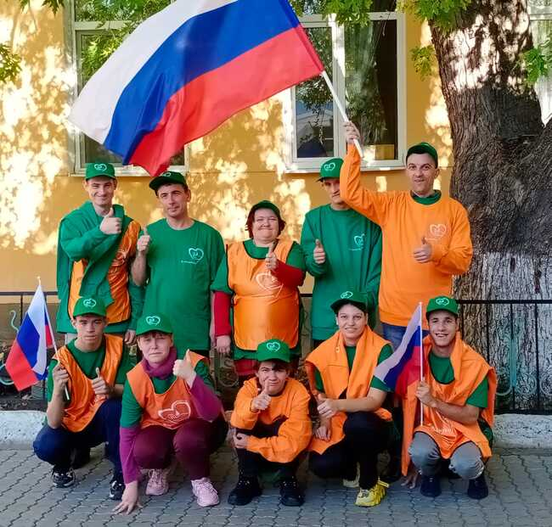
Евгений С., 23 года:
- Я очень люблю животных, особенно собак и кошек, они мягкие, пушистые, любят, когда их гладят, чешут за ухом. Мы часто ездим в приют к Дяде Илье, моя любимица такса по кличке Альма. Я гуляю с ней и помогаю убирать в вольерах.
Александр П., 35 лет:
- Мое самое любимое занятие – ездить к собакам в приют. Это весело, собаки облизывают нас, виляют хвостом и я понимаю, что они меня любят. Я тоже их люблю. Жалко только, что мы там бываем не каждый день. Еще мы ездим на речку, там тоже убираем. Мы делаем очень полезное дело.
Юлия Д., 38 лет:
Раньше я работала ветеринаром.
В приюте для животных «Дядя Феникс» я почувствовала себя нужной, вспомнила, чему нас учили в институте и навыки, полученные в процессе работы. Очень мне понравилась коза с козлятками, я назвала ее Марусей, выгуливала ее, когда ребята гуляли с собаками. Козлята у нее смешные, прыгучие, веселые! Заботиться о братьях наших меньших, это очень ответственно, ведь мы в ответе за тех, кого приручили.
Алексей Ч., 36 лет:
- Когда я езжу к собакам, я помогаю девочкам их кормить. Когда мы приехали сюда первый раз, мне было немного страшно, потому что собаки лаяли, они ведь еще не были со мной знакомы. Теперь они радуются, когда я приезжаю, они даже улыбаются мне, машут хвостом, как будто бы танцуют.

